Slide 1
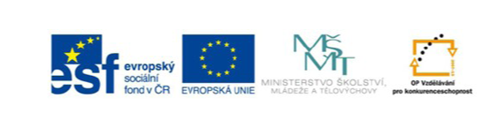
Téma hodiny: Elektrárny – výroba el. energie
Předmět: Přírodověda
Ročník: 5.roč.
Klíčová slova: Tepelná, jaderná, vodní, větrná a sluneční
elektrárna, vedení vysokého napětí.
Jméno autora: Mgr. Marcela Filipová
Adresa školy: ZŠ a MŠ Stráž nad Než.
nám. E. Destinnové 142
Datum tvorby: 18.10.2012
Název DUM: VY_32_INOVACE_166PŘ/5

Slide 2
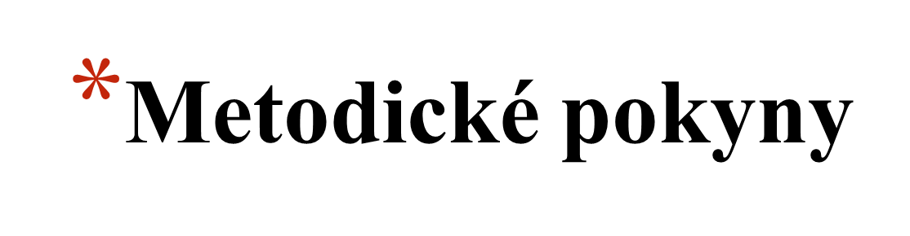
Ukážeme jednotlivé obrázky a popíšeme

Slide 3
Elektrárny
- vznik elektrické energie

Slide 4
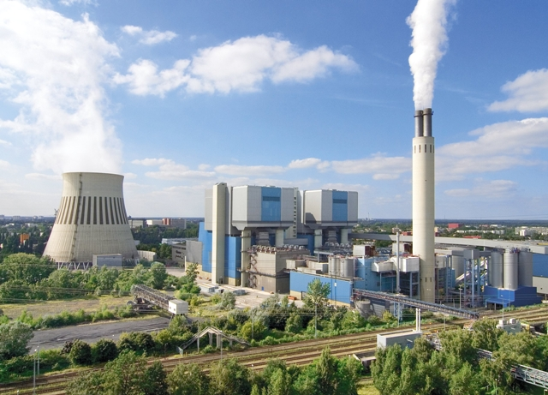
Tepelná elektrárna

Slide 5
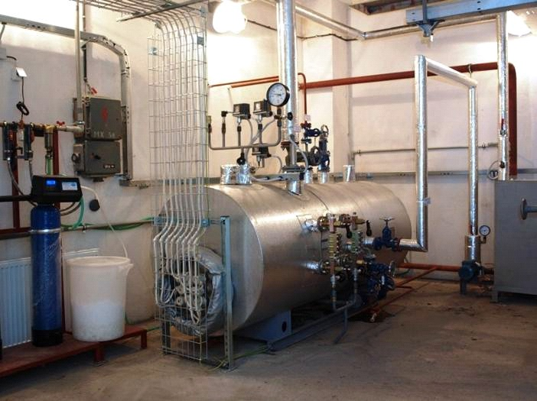
Generátor elektrické energie

Slide 6
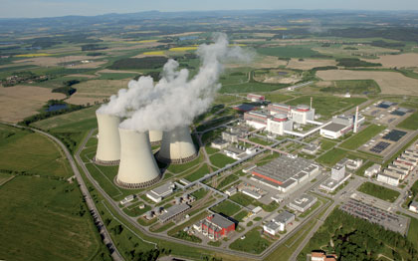
Jaderná elektrárna Temelín

Slide 7
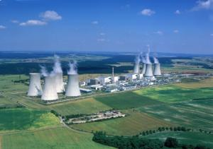
Jaderná elektrárna Dukovany

Slide 8
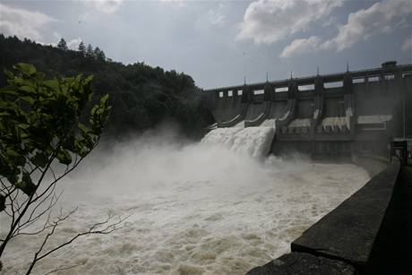
Vodní elektrárna

Slide 9
Elektrický generátor ve vodní elektrárně
http://www.google.cz/imgres?q=vodn%C3%AD+elektr%C3%A1rna&num=10&hl=cs&biw=1040&bih=768&tbm=isch&tbnid=9wcgdKVVTck-7M:&imgrefurl=http://ok1zed.sweb.cz/s/el_vodniel.htm&docid=p1WX1IfVroIY1M&imgurl=http://ok1zed.sweb.cz/img/elv-anim.gif&w=568&h=306&ei=hi-AUPutDMKF4ATj-oDQDw&zoom=1&iact=hc&vpx=480&vpy=259&dur=5815&hovh=165&hovw=306&tx=132&ty=73&sig=115459601117146033305&page=1&tbnh=138&tbnw=256&start=0&ndsp=16&ved=1t:429,r:14,s:0,i:177

Slide 10
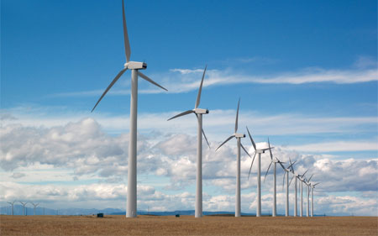
Větrná elektrárna

Slide 11
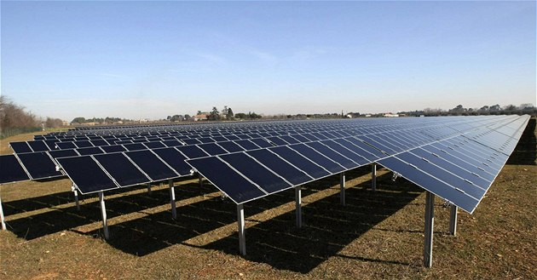
Sluneční elektrárna

Slide 12
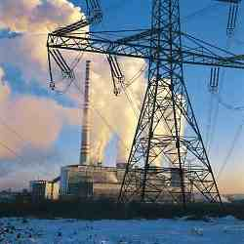
Elektrické vedení vysokého napětí

Slide 13
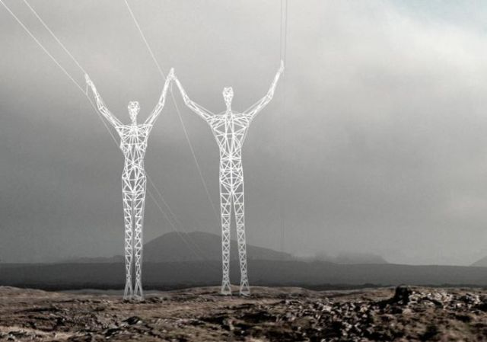
Stylové elektrické vedení

Slide 14
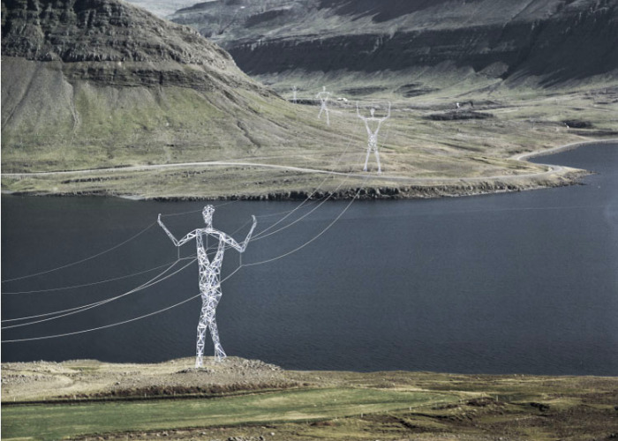
Tento neuvěřitelný návrh Bostonské firmy Choi + Shine Architects přeměňuje běžné elektrické stožáry na obrovské sochy – bohy síly a elektřiny

Slide 15
Zdroje:
http://www.casopisstavebnictvi.cz/perspektivy-vyuziti-jaderne-energie_A183_I04_07
http://www.cez.cz/cs/vyroba-elektriny/jaderna-energetika/je-v-cr.html
http://byznys.lidovky.cz/vodni-elektrarny-stale-vyrabeji-turbiny-zmirnuji-silu-privalu-vody-1jd-/firmy-trhy.asp?c=A090701_105413_firmy-trhy_nev
http://www.ekobydleni.eu/tag/nemecko/page/5
http://www.energyweb.cz/web/index.php?display_page=2&subitem=1&ee_chapter=2.5.3
http://www.realit.cz/aktualita/mzp-souhlasi-se-stavbou-zalozniho-zdroje-elektriny-teplaren-brno
http://www.srandaweb.com/stylove-elektricke-vedeni-11-fotek-2010090124.html
http://ekonomika.idnes.cz/na-plose-ctyriceti-fotbalovych-hrist-vyroste-u-pardubic-solarni-elektrarna-1ve-/ekonomika.aspx?c=A100809_1429957_pardubice-zpravy_meb
http://www.bioplanet.cz/blog/obri-na-elektricke-vedeni/
http://www.esl.cz/elektricky-generator-pary

